Slide 1
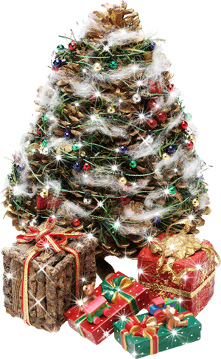
Урок математики
4 класс.
Новогоднее путешествие.
Тема : Закрепление решения задач на движение.
Подготовила учитель начальных классов НОУ СОШ «Искорка»
г. Белгорода
Чернышева Е.А.

Slide 2
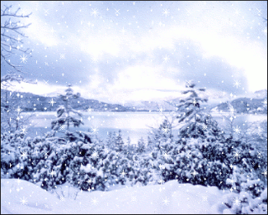
Минувший год уходит,
И время торопливое не ждет.
Листок последний сорван календарный,
Навстречу нам шагает …
Новый год!

Slide 3
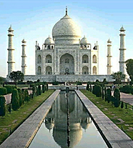

Slide 4
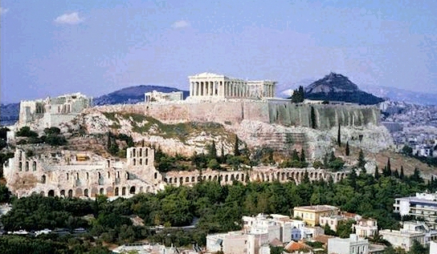

Slide 5
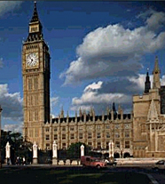

Slide 6
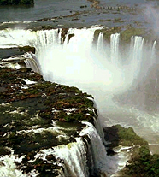

Slide 7
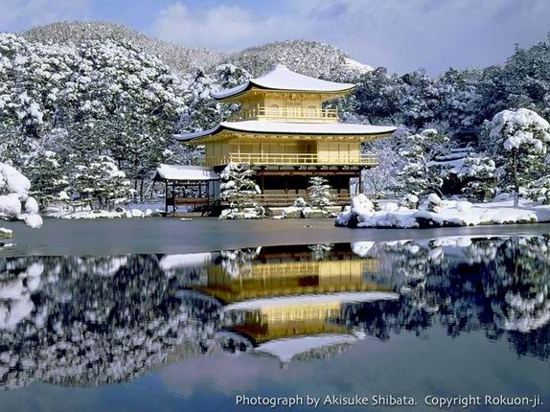

Slide 8
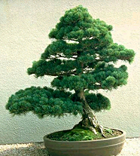

Slide 9
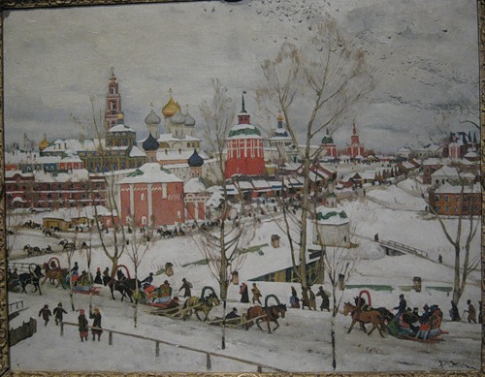

Slide 10
1). 22 + 28 = 50 (км/ч)
2). 50 • 2 = 100 ( км)
3). 142 – 100 = 42 (км)
В канун Нового года из двух городов, расстояние между которыми _142 км, одновременно навстречу друг другу_ вышли Дед Мороз и Снегурочка. Скорость Деда Мороза 22 м/ч,
а Снегурочки 28 км/ч. Какое расстояние будет между ними через 2 часа?
1). 75 + 74 = 149 (км/ч)
2). 149 • 25 = 745 (км)
3). 900 – 745 = 155 (км)
Дед Мороз и Санта Клаус решили встретиться под Новый год и выехали из двух стран, расстояние между которыми 900км, одновременно навстречу друг другу. Скорость Деда Мороза 75 км/ч, а Санта Клауса 74 км/ч. Какое расстояние будет между ними через 25 часов?

Slide 11

С
Новым
Годом!

